Slide 1

第三章 直线与方程
3.1 直线的倾斜角与斜率
3.1.1 倾斜角与斜率

Slide 2


【自主预习】
1.倾斜角的概念和范围
(1)直线l的倾斜角的概念.
一个前提:直线l与x轴_____;
一个基准:取__轴作为基准;
两个方向:x轴正向与直线l_________.
相交
x
向上方向

Slide 3
0°≤α<180°
平行
(2)倾斜角的范围:______________.当直线l与x轴_____
_______时, 我们规定它的倾斜角为0°.
2.斜率的概念及斜率公式
(1)定义:倾斜角α(α≠90°)的_______.
(2)记法:k=______.
或重合
正切值
tanα

Slide 4
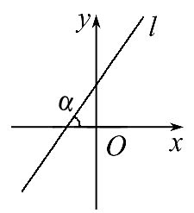
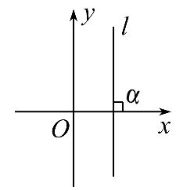
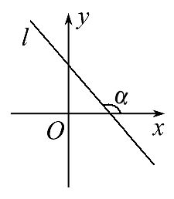
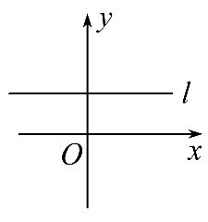
(3)斜率与倾斜角的对应关系.
图示
倾斜角 (范围) | α=0° | 0°<α <90° | α=_____ | 90°<α <180°
斜率 (范围) | ____ | ____ | 不存在 | ____
90°
k=0
k>0
k<0

Slide 5
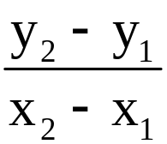
(4)经过两点P₁(x₁, y₁), P₂(x₂, y₂)(x₁≠x₂)的直线的
斜率公式:k=______.

Slide 6
【即时小测】
1.倾斜角是一个几何概念, 每一条直线存在倾斜角的个数是 ( )
A.1 B.2 C.多个 D.不存在
【解析】选A.因为任何一条直线都有唯一的倾斜角和它对应.

Slide 7
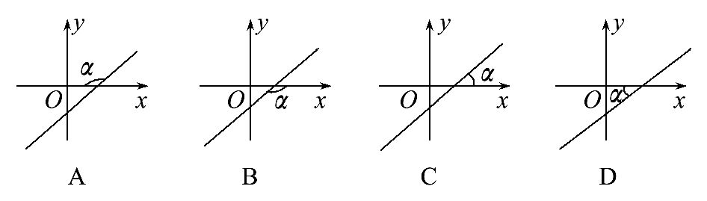
2.如图所示的直线的倾斜角正确的是 ( )

Slide 8
【解析】选C.对于与x轴相交的直线, 直线向上的方向与x轴的正向所成的角是此直线的倾斜角.

Slide 9
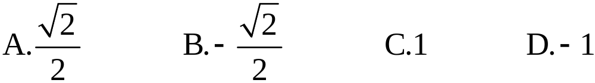
3.已知一条直线的倾斜角α=45°, 则该直线的斜率等于 ( )
【解析】选C.直线的斜率等于tan45°=1.

Slide 10

4.一条直线的斜率等于 , 则此直线的倾斜角等于
________.
【解析】设直线的倾斜角为α, 由斜率的定义可得
tanα= , 则α=30°.
答案:30°

Slide 11
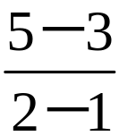
5.若一条直线过(1, 3), (2, 5)两点, 则此直线的斜率为________.
【解析】由斜率公式可得k= =2.
答案:2

Slide 12
【知识探究】
探究点1 直线的倾斜角
1.只给出一个倾斜角能确定一条直线吗?
提示:不能.倾斜角只能确定直线的方向, 要确定直线还需知道直线上的一个点.

Slide 13
2.当一条直线的倾斜角为0°时, 这条直线一定与x轴平行吗?
提示:不一定, 也可能与x轴重合.

Slide 14
【归纳总结】
从三个方面准确理解直线的倾斜角
(1)倾斜角定义中包含的两类情况.
①直线与x轴相交:
角的顶点:直线与x轴的交点.
角的边(射线)的方向:x轴的正向, 直线向上的方向.
②直线与x轴平行或重合:规定角的大小为0°.

Slide 15
(2)倾斜角是一个几何概念, 它直观地描述且表现了直线对x轴的倾斜程度.
(3)平面直角坐标系中的每一条直线都有一个确定的倾斜角, 且倾斜程度相同的直线, 其倾斜角相等, 不同的直线可以有相同的倾斜角;倾斜程度不同的直线, 其倾斜角不相等.

Slide 16
探究点2 直线的斜率与斜率公式
1.任何一条直线都有唯一的倾斜角和它对应, 是否也有唯一的斜率和它对应?
提示:不一定.任何一条直线都有唯一的倾斜角和它对应, 但当倾斜角等于90°时, 其斜率不存在.

Slide 17
2.直线的斜率越大, 倾斜程度就越大吗?
提示:不一定, 但当直线的斜率的绝对值越大时, 倾斜程度就越大.

Slide 18
【归纳总结】
直线的倾斜角与斜率的关系
(1)直线的斜率与倾斜角既有区别, 又有联系.它们都反映了直线的倾斜程度, 本质上是一致的.但倾斜角是角度, 是倾斜度的直接体现;斜率是实数, 是直线倾斜度的间接反映, 用斜率比用倾斜角更方便.

Slide 19
(2)倾斜角可正可零不可为负, 而斜率k不仅可正, 可零, 而且可以为负.
(3)当倾斜角α=90°时, 直线斜率不存在, 当α≠ 90°, 可以建立倾斜角α与斜率k之间的函数关系式, 即k=tanα(α≠90°).

Slide 20
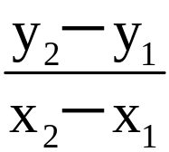
易错警示:若直线过两点P₁(x₁, y₁), P₂(x₂, y₂)且
x₁=x₂, 此时不能用斜率公式k= 求斜率.

Slide 21
【拓展延伸】对直线斜率的两点公式的理解
(1)斜率公式表明直线相对于x轴的倾斜程度, 可以通过直线上任意两点的坐标表示, 比使用几何的方法求出倾斜角再求斜率的方法方便.

Slide 22
(2)如果y₂=y₁, x₂≠x₁, 则直线与x轴平行或重合, 斜率为0;如果y₂≠y₁, x₂=x₁, 则直线与x轴垂直, 倾斜角等于90°, 斜率不存在.

Slide 23
类型一 对直线的倾斜角、斜率的理解
【典例】1.下列说法中, 正确的是 ( )
A.直线的倾斜角为α, 则此直线的斜率为tanα
B.直线的斜率为tanα, 则此直线的倾斜角为α
C.若直线的倾斜角为α, 则tanα>0
D.任意直线都有倾斜角, 但它不一定有斜率

Slide 24
2.设直线l过坐标原点, 它的倾斜角为α, 如果将直线l绕坐标原点按逆时针方向旋转45°, 得到直线l₁, 那么l₁的倾斜角为 ( )

Slide 25
A.α+45°
B.α-135°
C.135°-α
D.当0°≤α<135°时, 倾斜角为α+45°, 当135°≤α<180°时, 倾斜角为α-135°

Slide 26
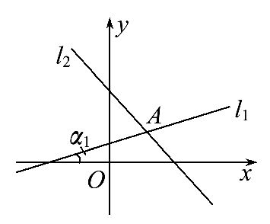
3.已知直线l₁的倾斜角α₁=15°, 直线l₁与l₂的交点为A, 直线l₁和l₂向上的方向之间所成的角为120°, 如图所示:求直线l₂的倾斜角.

Slide 27
【解题探究】1.典例1中直线的斜率与倾斜角有何关系?
提示:任意一条直线都存在倾斜角, 但是任一条直线并不一定都有斜率, 当倾斜角α=90°时, 直线斜率不存在, 当α≠90°时, k=tanα.

Slide 28
2.典例2中需要对直线l的倾斜角α分情况讨论吗?
提示:由于将直线l绕坐标原点按逆时针方向旋转45°, 因此需对α分为0°≤α<135°和135°≤α<180°两种情况讨论.

Slide 29
3.典例3中直线l₂的倾斜角与直线l₁的倾斜角有何关系?
提示:直线l₂的倾斜角是直线l₁的倾斜角α₁所在三角形的一个外角且与α₁不相邻.

Slide 30
【解析】1.选D.对于A, 当α=90°时, 直线的斜率不存在, 故不正确;对于B, 虽然直线的斜率为tanα, 但只有当0°≤α<180°时, α才是此直线的倾斜角, 故也错;对于C, 当0°≤α<90°时, tanα≥0, 当90°<α<180°时, tanα<0, 当α=90°时, tanα不存在, 故C不正确.

Slide 31
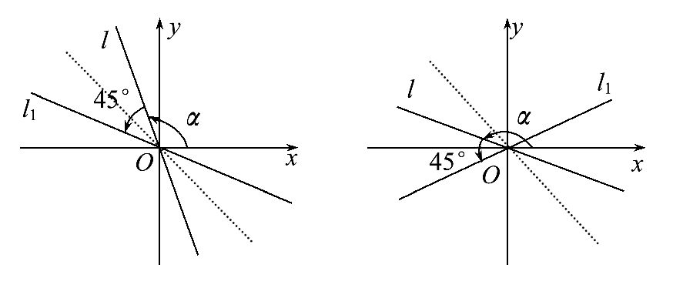
2.选D.根据题意, 画出图形, 如图所示:

Slide 32
因为0°≤α<180°, 显然A, B, C未分类讨论, 均不全面, 不合题意.通过画图可知:当0°≤α<135°时, 倾斜角为α+45°, 当135°≤α<180°时, 倾斜角为α-135°.

Slide 33
3.设直线l₂的倾斜角为α₂, 结合图形及三角形外角与内角的关系可得α₂=120°+α₁=120°+15°=135°, 故直线l₂的倾斜角为135°.

Slide 34
【方法技巧】求直线倾斜角的方法及关注点
(1)定义法:根据题意画出图形, 结合倾斜角的定义找倾斜角.
(2)关注点.
结合图形求角时, 应注意平面几何知识的应用, 如三角形内角和定理及其有关推论.

Slide 35
【知识拓展】倾斜角的其他定义方法
从运动变化的观点来看, 直线的倾斜角是由x轴按逆时针方向旋转到与直线重合时所成的最小角.

Slide 36
【变式训练】已知直线l过原点, 倾斜角为40°, 将直线l顺时针旋转45°得到直线l₁, 求直线l₁的倾斜角.

Slide 37
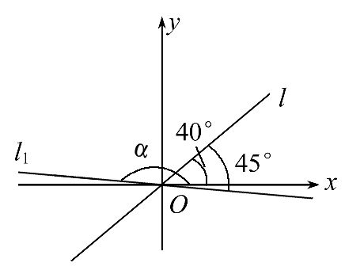
【解析】如图所示:
图中角α即为直线l₁的倾斜角,
则α=180°-(45°-40°)
=180°-5°
=175°.

Slide 38
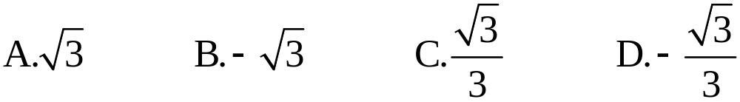
类型二 直线斜率的计算
【典例】1.(2016·烟台高一检测)若直线的倾斜角为60°, 则直线的斜率为 ( )

Slide 39
2.求过下列两点的直线的斜率k及倾斜角α.
(1)A(-2, 0), B(-5, 3).
(2)P₁(-2, 3), P₂(-2, 8).
(3)P₁(5, -2), P₂(-2, -2).

Slide 40
【解题探究】1.典例1中已知直线的倾斜角为α, 如何求直线的斜率?
提示:k=tanα(α≠90°).

Slide 41
2.典例2中已知两点的坐标, 如何求经过两点的直线的
斜率?
提示:直线经过两点P₁(x₁, y₁), P₂(x₂, y₂)(x₁≠x₂),
其斜率k= .

Slide 42

【解析】1.选A.因为直线的斜率k和倾斜角α的关系
是:k=tanα,
所以当倾斜角为60°时, 对应的斜率k=tan60°= .

Slide 43
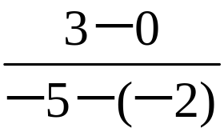
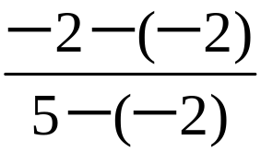
2.(1)因为k= =-1, 即tanα=-1,
所以α=135°.
(2)因为P₁(-2, 3)与P₂(-2, 8)的横坐标相同,
故斜率不存在, α=90°.
(3)k= =0, α=0°.

Slide 44
【延伸探究】若将典例2中的两点改为P₁(x₁, y₁)与P₂(x₂, y₂), 如何求直线P₁P₂的斜率?
【解题指南】需要先讨论直线的斜率是否存在, 然后再用坐标表示其斜率.

Slide 45
【解析】当x₁=x₂时, 直线的斜率不存在;当x₁≠x₂时,
直线的斜率k= .

Slide 46
【方法技巧】利用斜率公式求直线的斜率应遵循的原则
(1)运用公式的前提条件是“x₁≠x₂, 即直线不与x轴垂直, 因为当直线与x轴垂直时, 斜率是不存在的.
(2)斜率公式与两点P₁, P₂的先后顺序无关, 也就是说公式中的x₁与x₂, y₁与y₂可以同时交换位置.

Slide 47
【拓展延伸】直线的倾斜角与斜率的对应关系如下:
当α=90°时, 斜率不存在;
当α≠90°时, 斜率与倾斜角是一一对应关系, k=tanα.

Slide 48
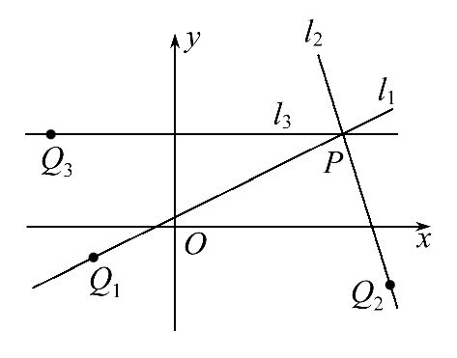
【变式训练】如图, 直线l₁, l₂, l₃, 都经过点P(3, 2), 又l₁, l₂, l₃分别经过点Q₁(-2, -1), Q₂(4, -2), Q₃(-3, 2), 试计算直线l₁, l₂, l₃的斜率.

Slide 49
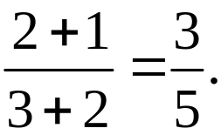
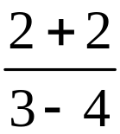
【解析】(1)因为直线l₁经过点P和Q₁,
所以l₁的斜率为k₁=
(2)因为直线l₂经过点P和Q₂,
所以l₂的斜率为k₂= =-4.
(3)因为直线l₃经过点P和Q₃,
所以l₃的斜率为k₃=0.

Slide 50
【补偿训练】判断经过下列两点的直线的斜率是否存在?若存在, 求出其斜率;若不存在, 请说明理由.
(1)A(2, 3), B(1, 3).
(2)C(-2, 5), D(-2, 0).

Slide 51
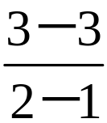
【解析】(1)存在, k_{AB}= =0.
(2)不存在, 因为两点的横坐标相等, 此时直线CD垂直于x轴, 倾斜角为90°, 故过这两点的直线的斜率不存在.

Slide 52
类型三 斜率与倾斜角的综合应用
【典例】若点A(1, 1), B(3, 5), C(a, 7)三点共线, 求a的值.
【解题探究】典例中选A, B两点和选A, C两点计算斜率是否相等?
提示:相等, 即k_{AB}=k_{AC}.

Slide 53
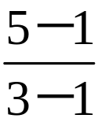
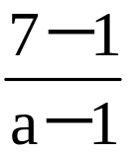
【解析】由斜率公式得k_{AB}= =2,
因为A, B, C三点共线, 所以k_{AB}=k_{AC},
所以2= , 解得a=4.故a的值为4.

Slide 54
【延伸探究】
1.若将典例中点A(1, 1)的坐标改为“(1, 4)”, 其他条件不变, 则a的值应为多少?

Slide 55
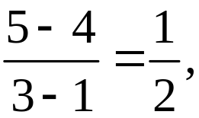
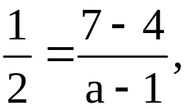
【解析】由斜率公式得k_{AB}=
因为A, B, C三点共线, 所以k_{AB}=k_{AC},
所以 解得a=7.
故a的值为7.

Slide 56
2.若将典例中点C的坐标改为“C(4, 7)”, 试证明三点A, B, C在同一条直线上.

Slide 57
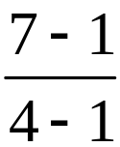
【证明】因为A(1, 1), B(3, 5), C(4, 7),
由斜率公式得k_{AB}= =2, k_{AC}= =2,
所以k_{AB}=k_{AC},
因为直线AB与直线AC的斜率相等且过同一点A,
所以直线AB与直线AC为同一条直线,
故三点A, B, C在同一条直线上.

Slide 58
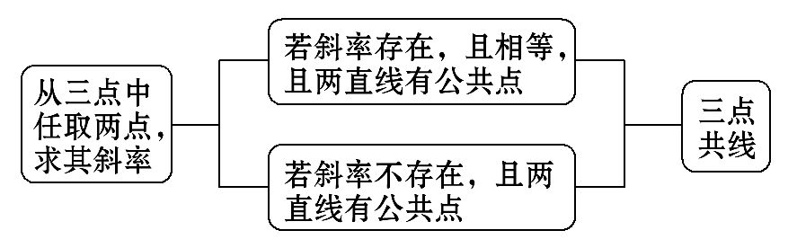
【方法技巧】用斜率公式解决三点共线的方法

Slide 59
【补偿训练】已知某直线l的倾斜角α=45°, 又P₁(2, y₁), P₂(x₂, 5), P₃(3, 1)是此直线上的三点, 求x₂, y₁的值.

Slide 60
【解题指南】题中直线的倾斜角已知, 且三点在同一条直线上, 故可考虑根据点与斜率及其倾斜角之间的关系求解.

Slide 61

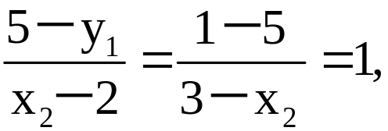
【解析】因为直线l的倾斜角α=45°,
所以直线l的斜率k=tan45°=1,
又P₁, P₂, P₃都在此直线上,
故
即
解得x₂=7, y₁=0.

Slide 62
【延伸探究】
1.若将本题中的直线l的倾斜角改为“α=135°”, 其他条件不变, 试求x₂, y₁的值.

Slide 63
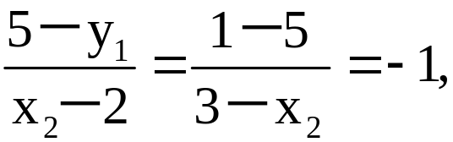
【解析】因为直线l的倾斜角α=135°,
所以直线l的斜率k=tanα=tan135°=-1,
又P₁, P₂, P₃都在此直线上,
故
即
解得x₂=-1, y₁=2.

Slide 64
2.若将本题改为“已知某直线l的倾斜角α=45°, 又P₁(2, y₁), P₂(x₂, 5)与P₃(3, 1)关于原点对称的点是此直线上的三点, 求x₂, y₁的值”.

Slide 65
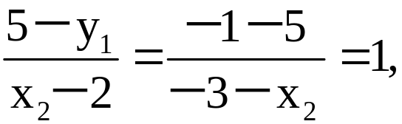

【解析】因为直线l的倾斜角α=45°,
所以直线l的斜率k=tan45°=1,
P₃(3, 1)关于原点对称的点为P₄(-3, -1),
又因为P₁, P₂, P₄都在此直线上,
故 即
解得x₂=3, y₁=4.

Slide 66
自我纠错 利用斜率公式求直线的斜率的范围
【典例】(2016·韶关高一检测)已知直线l过P(-2, -1), 且与以A(-4, 2), B(1, 3)为端点的线段相交, 求直线l的斜率的取值范围.

Slide 67
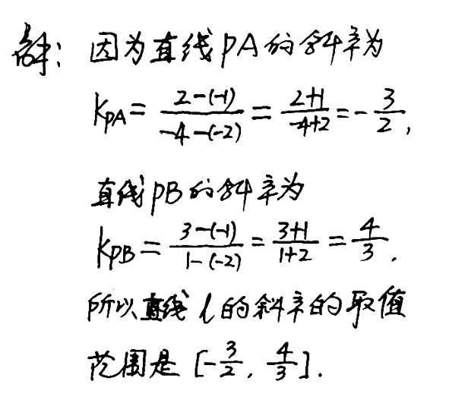
【失误案例】

Slide 68
分析解题过程, 找出错误之处, 并写出正确答案.
提示:错误的根本原因是对斜率k与倾斜角的变化关系理解不准确.正确的解答过程如下.

Slide 69
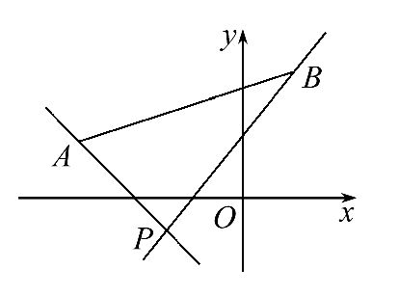
【解析】根据题中的条件可画出图形, 如图所示:

Slide 70
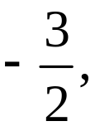

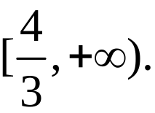
又可得直线PA的斜率k_{PA}= 直线PB的斜率k_{PB}=
结合图形可知当直线l由PB变化到与y轴平行的位置时,
它的倾斜角逐渐增大到90°, 故斜率的取值范围为

Slide 71
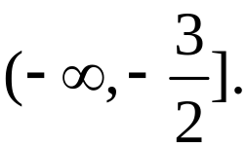
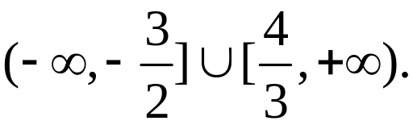
当直线l由与y轴平行的位置变化到PA的位置时, 它的倾
斜角由90°增大到PA的倾斜角.故斜率的变化范围是
综上可知, 直线l的斜率的取值范围是

Slide 72


